Slide 1
На повестке дня – лето

Slide 2
Отдыхать надо осторожно!
Главный принцип, который Вы должны усвоить – это то, что отдых, как и учеба, и работа, тоже сопровождается определенными правилами

Slide 3
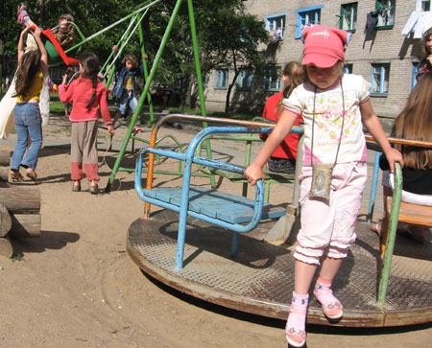
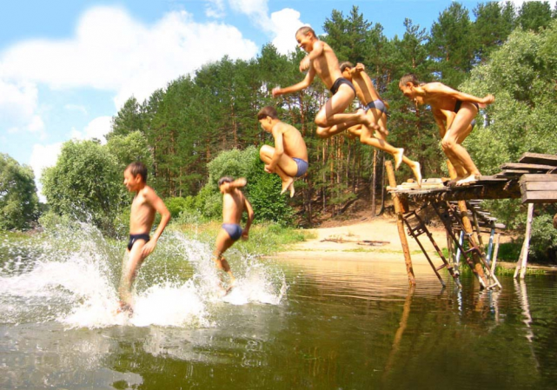
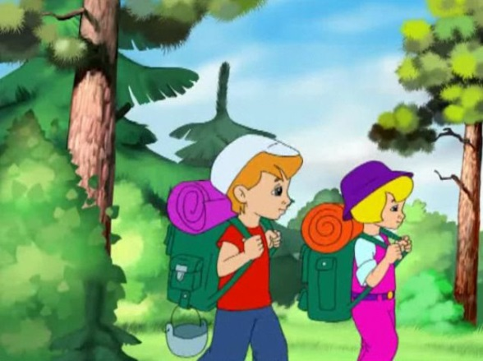
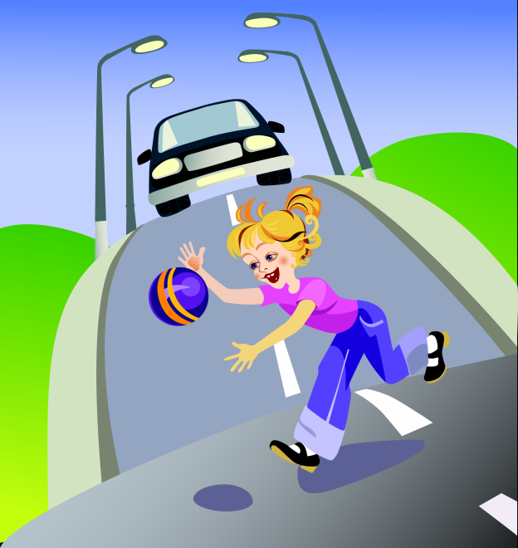
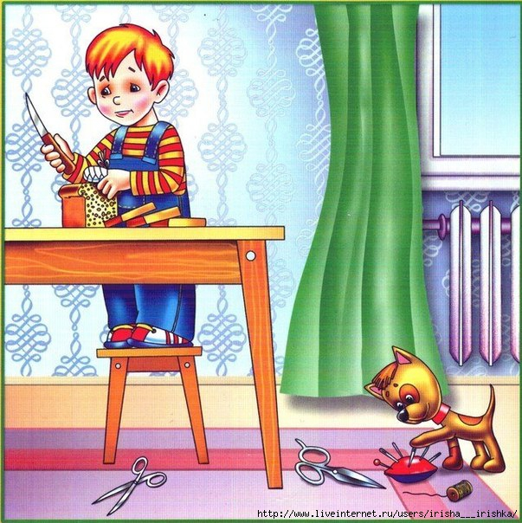
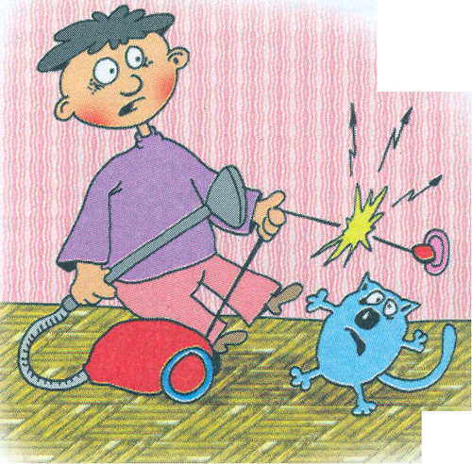
Задание: назовите места, где во время летних каникул вас могут подстерегать опасности и вы можете получить травмы ?

Slide 4
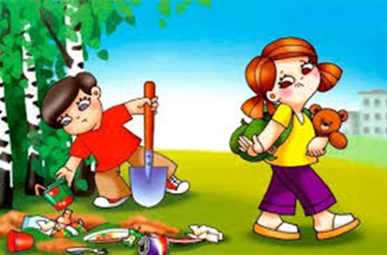
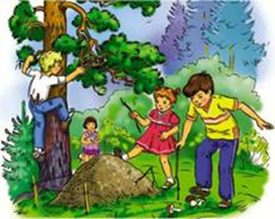
Какие правила надо соблюдать, отдыхая на природе, чтобы избежать несчастных случаев и травм?

Slide 5
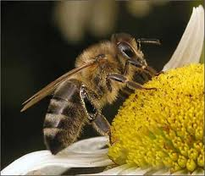
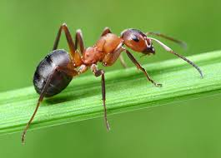
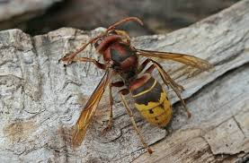
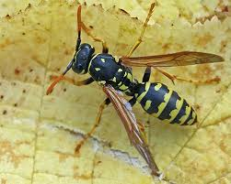
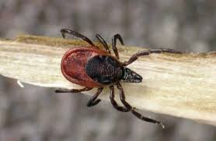
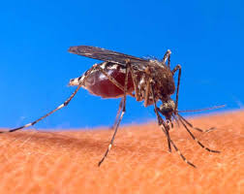
Их укусы могут быть опасны!

Slide 6
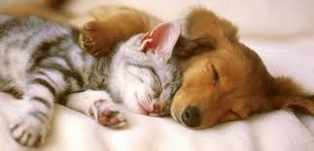
Правила безопасности при общении с животными

Slide 7
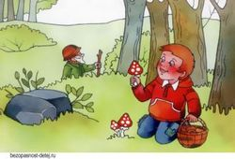
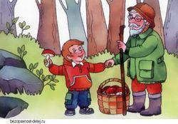
Осторожно грибы !
Собирай только те грибы, которые хорошо знаешь. Собирай грибы с опытным взрослым, который тебе подскажет ядовитые они или нет. Помни, многие грибы – это яд для людей! Но их не надо уничтожать, так как они всё равно нужны для природы, их могут есть какие-то насекомые или звери.

Slide 8
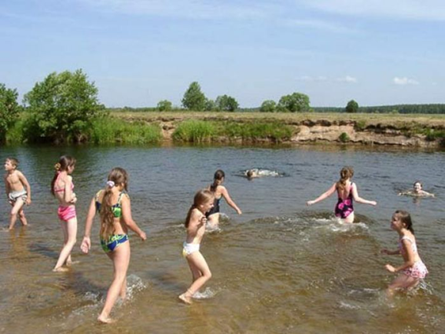
Безопасность на воде
Купание не только доставляют удовольствие, но и служит хорошим средством закаливания организма. Но необходимо помнить, что небрежность, лихачество, излишняя шалость на воде нередко приводят к беде. Из-за несоблюдения техники безопасности в водоемах ежегодно гибнут тысячи людей.

Slide 9
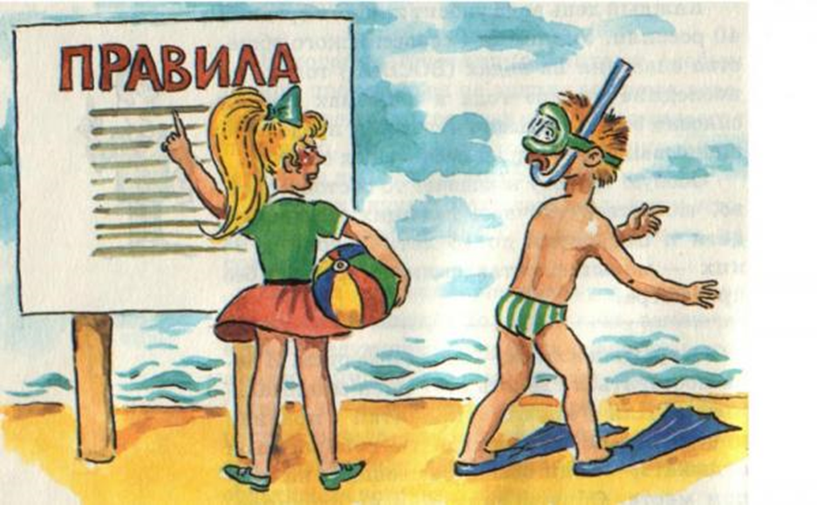
Правила поведения на воде

Slide 10
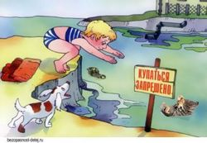
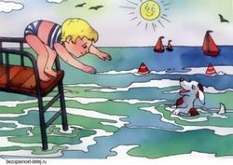
Почему нельзя купаться в неположенных местах?

Slide 11
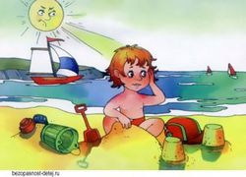
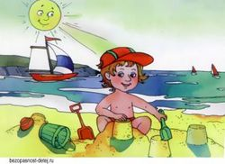
Безопасное поведение на пляже
Находясь на пляже, всегда носи головной убор, потому что солнце может напечь тебе голову и у тебя произойдет солнечный удар. Также помни, что людям нельзя долгое время быть на открытом солнце, поэтому старайся чаще прятаться в тень деревьев, солнечных зонтов или навесов.

Slide 12
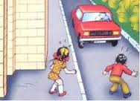
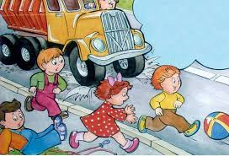
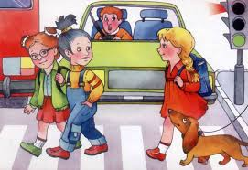
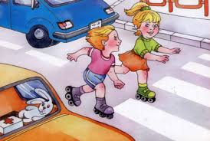
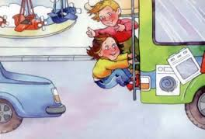
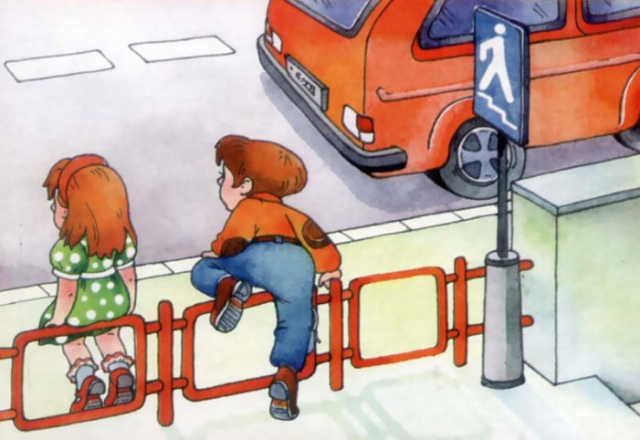
Какие нарушения правил дорожного движения вы видите на картинках?
1 2 3
4 6
5

Slide 13
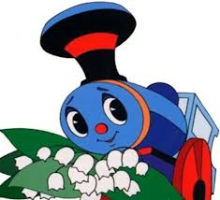
При пользовании железнодорожным транспортом будьте бдительны и соблюдайте правила личной безопасности:

Slide 14
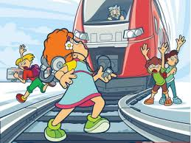
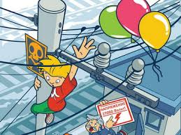
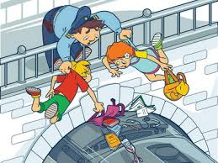
Какие правила необходимо соблюдать на железной дороге?
3.
2.
5.
4.

Slide 15
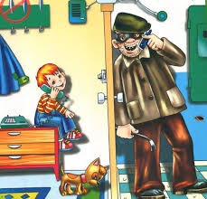
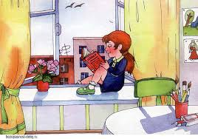
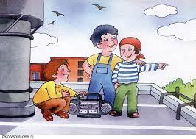
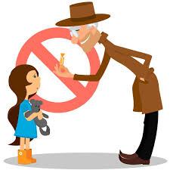
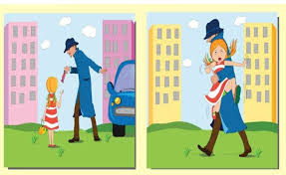
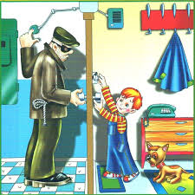
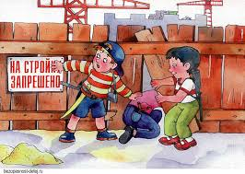
Правила безопасности на улице и дома
«Я знаю, что нельзя…»

Slide 17
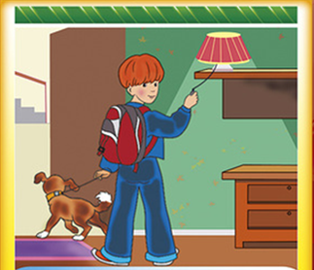
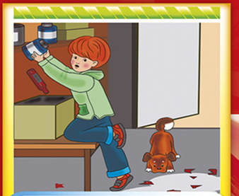
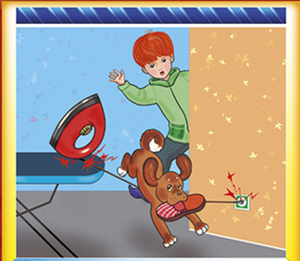
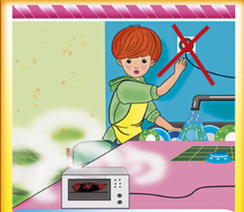
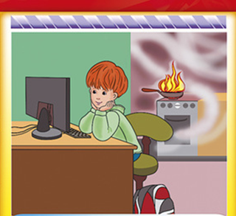
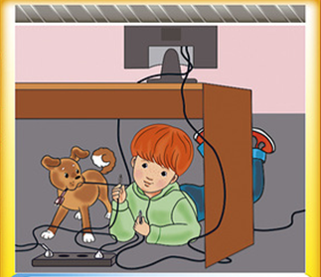
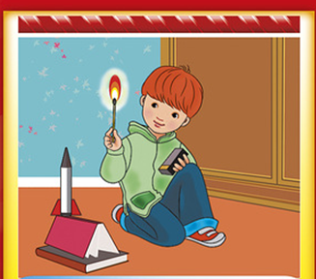
Правила пожарной безопасности
Задание. Подберите на соответствие правилу – рисунок.
1. 2. 3. 4.
5. 6. 7.

Slide 18
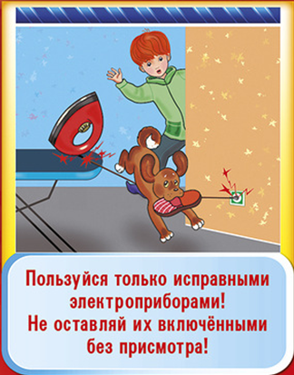
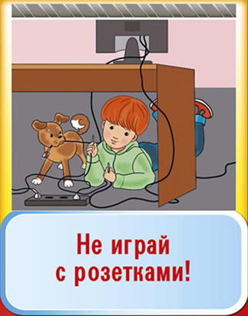
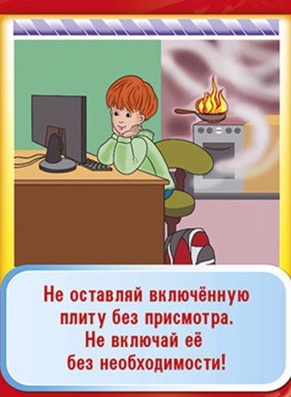
Правила пожарной безопасности.
Проверь себя!

Slide 19
Отдыхайте осторожно!

